Slide 1
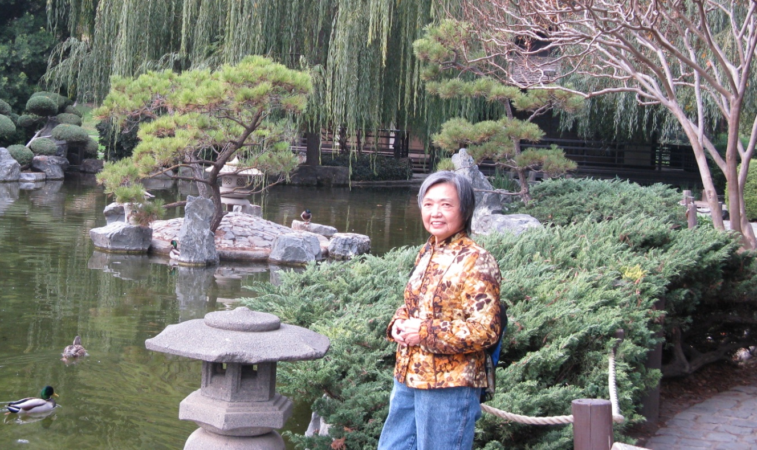
09/27/10-12/2/10台灣之旅
去年9月的70歲規劃
1.教會生活。 2.打字：寫見證。 3.定時與屬靈同伴電話上禱告。
4.安居家。
5.夢見：
豪華的棺
木置於岸
邊大船上。

Slide 2
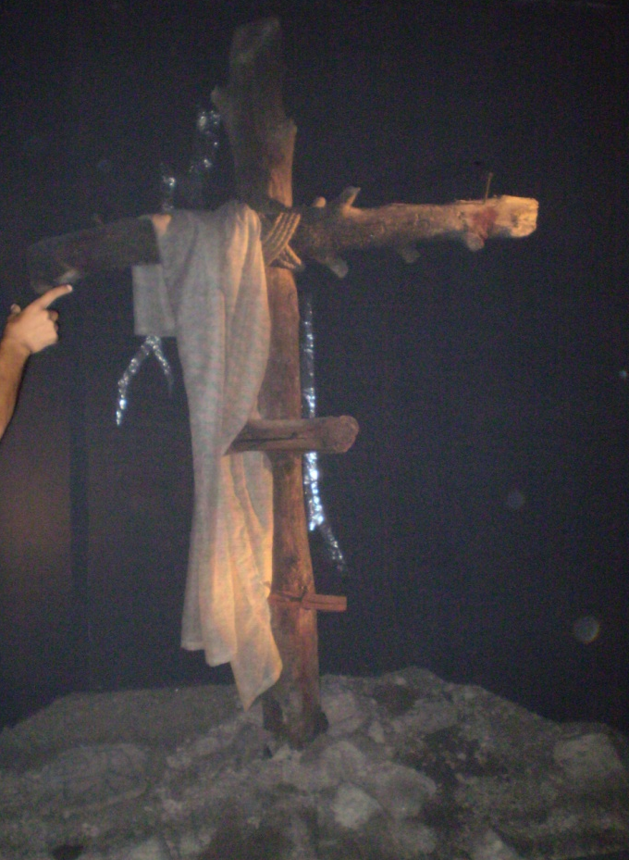
有話對我說：「妳要在那裡等死？」
醒來之後默想～，生命的主權沒有交給主。不依靠聖靈的侍奉，只是一種裝飾，外表看起來好看，
其實是死的。主藉經文：
彼前3：15【只要心
裡尊主基督為聖。有
人問你們心中盼望的緣
由，就要常作準備，以
溫柔敬畏的心回答各人。】問我：

Slide 3
『只要心裡尊主基督為聖』在規劃未來人生，有尊主為聖嗎？
『 有人問你們心中盼望的緣由』。在教會有誰會問我盼望的緣由？
『就要常常做準備』生活在基督徒當中，需要準備？
『以溫柔敬畏的心回答各人』我？
這個時候我回想起2006年我參加台灣冬季短宣隊，還記得那時候

Slide 4
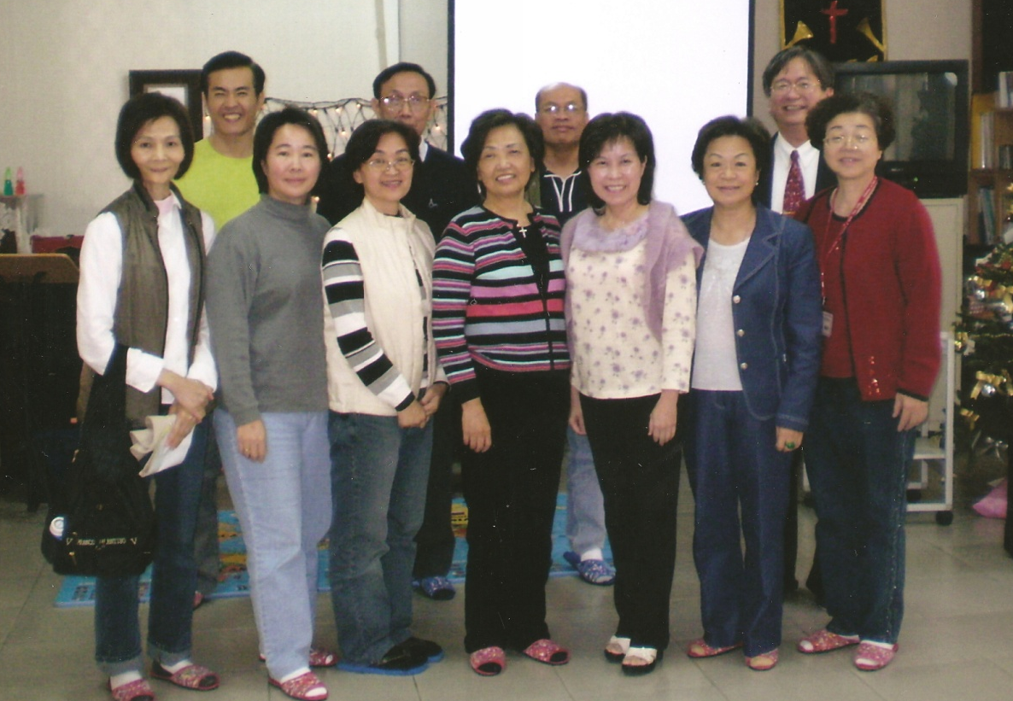
參加2006年冬季台灣短宣
是林華山醫生來教會分享專業及鄉村福音。可是一想到，像我這樣沒有專業，怎能去呢？
我就禱告
說：『主
阿！如果
讓我遇見
莊澤豐牧
師...

Slide 5
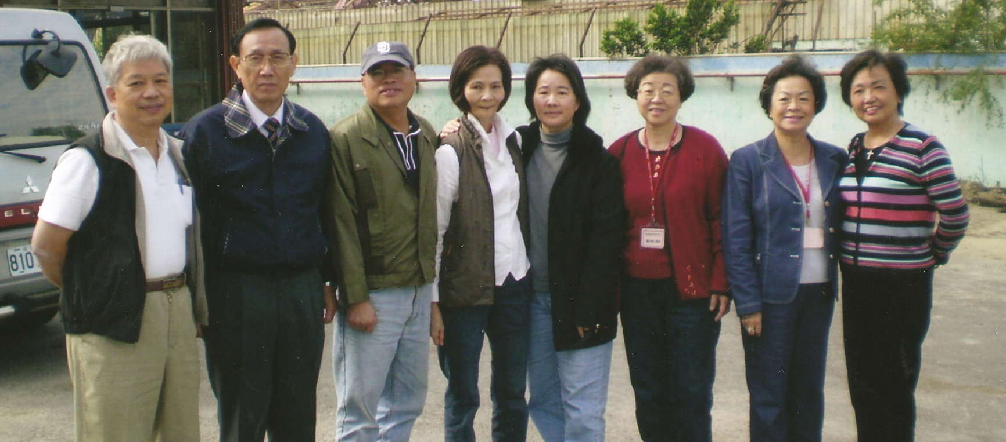
沒想到真的讓我遇見莊牧師...。知道神的心意，於是參加了06年冬季短宣隊。並且接受莊牧師的短宣訓練。訓練有三個重點：
（莊牧師是愛恩短宣負責人）

Slide 6
1、要寫個人得救見證，寫好了還要操練，不論時間長、短，都能夠訴說重點，簡潔，清楚，明瞭。
2、傳講約翰3:16連寫帶畫清楚講解介紹福音。
3、尋找二十位背後的代禱者，宣教拯救靈魂，是一場屬靈的爭戰，摩西山上的禱告，是山下約書亞勝敗的關鍵。（出17:11）
4、禱告預備心，接受差派。

Slide 7
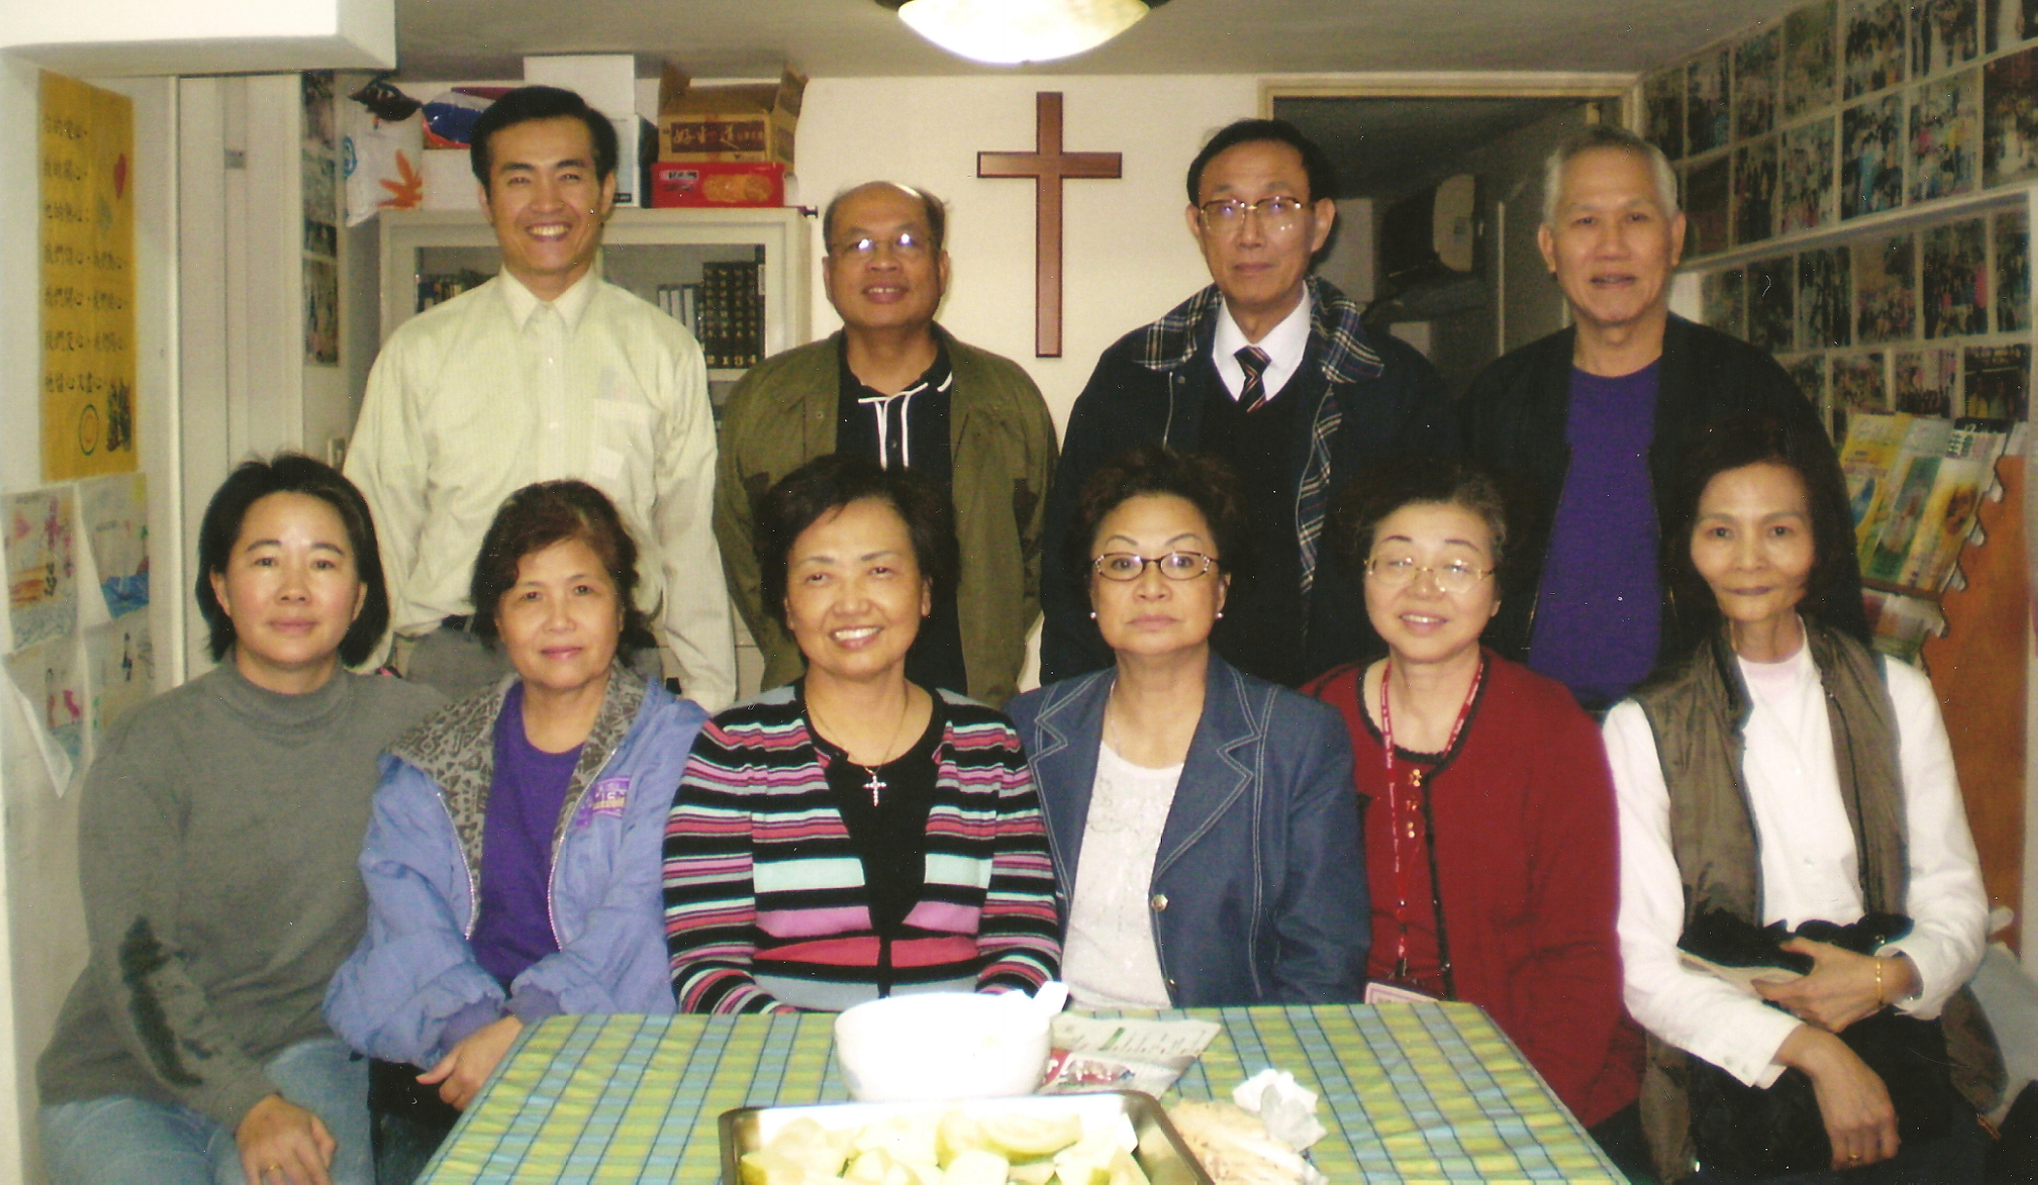
我們不是什麽都沒有，基督徒都有得救的經歷，只要有預備和操練。
嘉義太寶台福教會

Slide 8
太13:12【凡有的，還要加給他，叫他有餘。凡沒有的，連他所有的，也要奪去。】
太25:28【奪過他這一千來，給那有一萬的。】
29.【因為凡有的，還要加給他，叫他有餘。沒有的，連他所有的，也要奪過來。】 神不是使用能幹的人，祂使用肯的人。

Slide 9
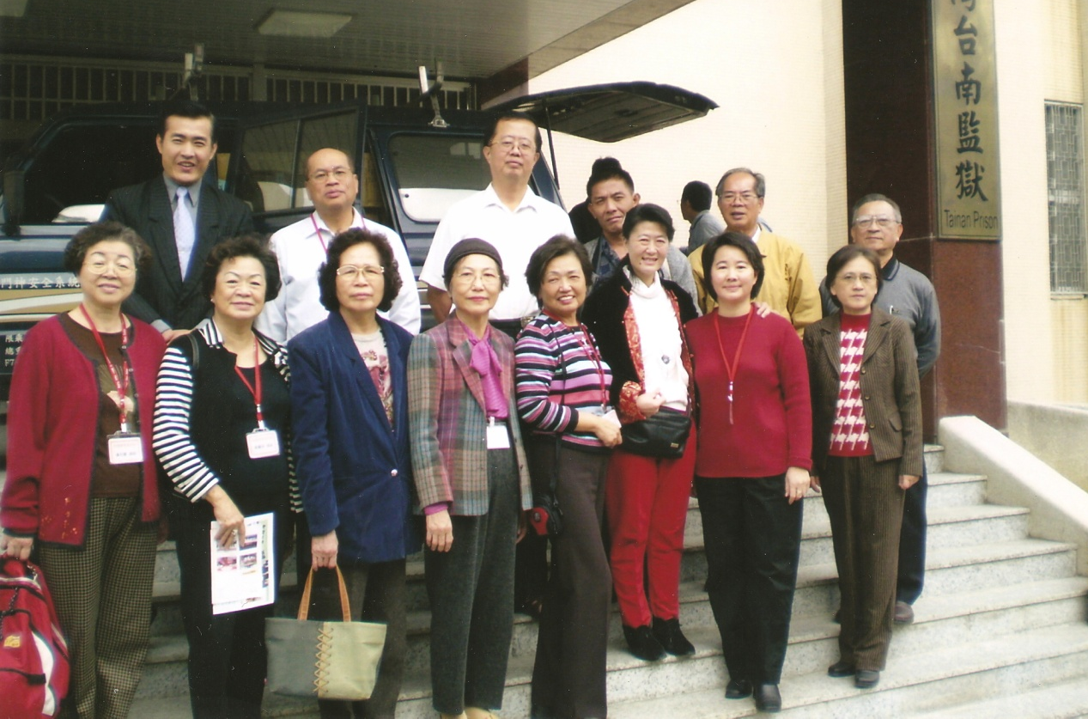
06年的短宣：大約36人分成小組，我在莊師母的小組裡，小組在師母的帶領下：“儆醒禱告”一起禱告一起晨更，按照師母分配同心出去服事。
分享我經歷:
1.街頭佈道
禱告的經歷..
2.公園佈道
傳福音的經
歷..

Slide 10
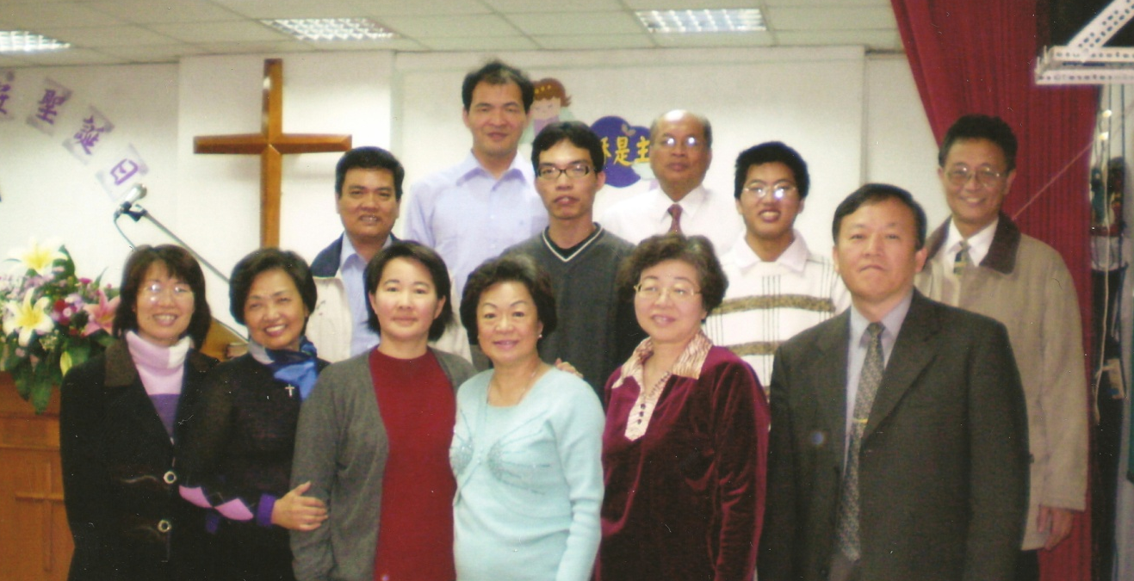
3.監獄分享得救見證的經歷..4.在台中與工福配搭，去台中縣政府午餐時的經歷..約7:38【信我的人，就如經上所說，從他腹中要流出活水的江河。】生命的活水，見證榮耀主的名。
去服事，
經歷神話
語的真實。
聖靈的工作，是背後代禱的力量。

Slide 11
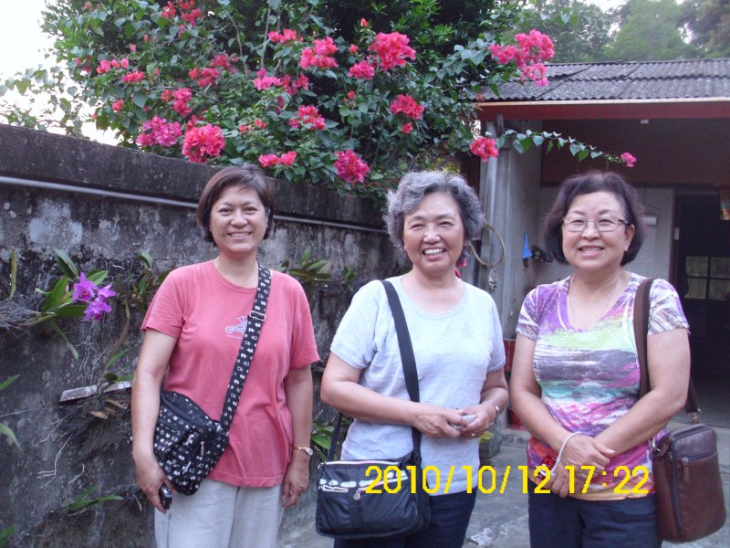
06年的經歷提醒我，走出去再回台灣看看，神的心意為何。正好9/27有教會的姐妹要回台灣，我就陪她一起走了。神的意念高過人的思想，當我陪伴的姐
妹，10月10號
回美國，另一
位姐妹，淑星
同一天到台灣。

Slide 12
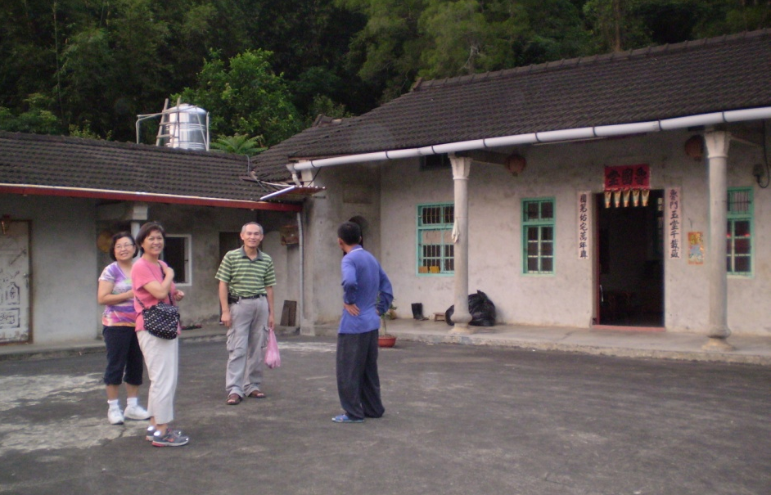
她邀我與她同行。透過她的安排台湾之行成了，了解“台灣鄉村教會及體驗鄉村福音傳道之旅”首先：10/12到苗栗大西教會,李進春牧師來接我們，走入
鄉村接近村
民，對我來
說是非常陌
生的，但是，
見到李牧師後我

Slide 13
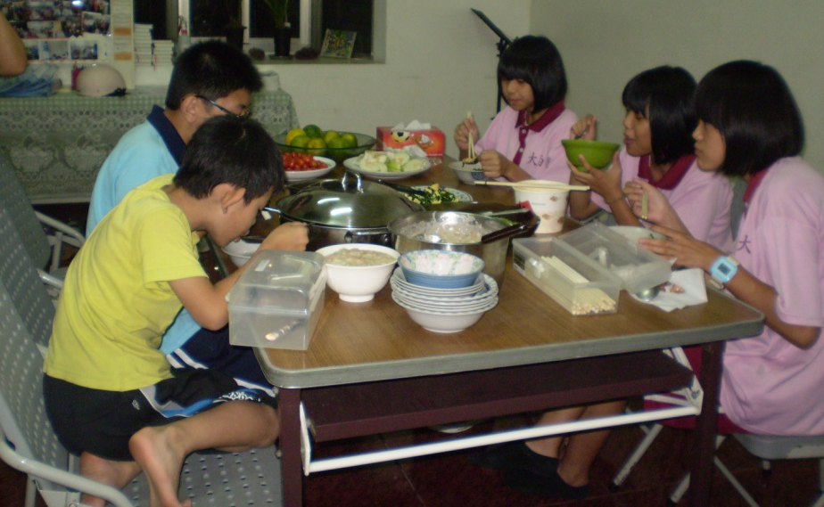
的顧忌全沒了，他把我們接到他們教會，也是他們的家，一放行李立刻帶我們去探訪。很愉快非常自然的，探訪完了牧師請我們吃牛肉麵，回到教會師
母馬上又去
做了一大鍋
吃的，我心
想我們才吃
飽怎麼又煮一 大鍋？

Slide 14
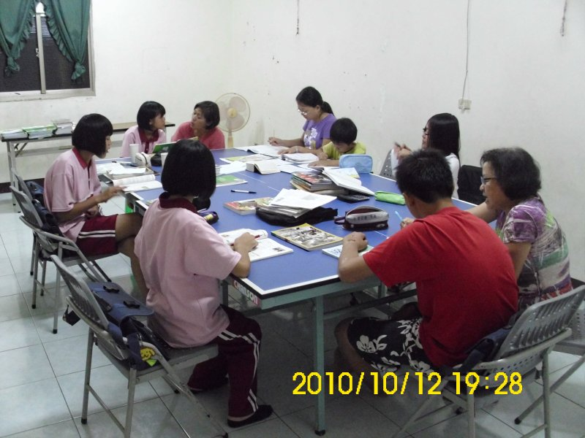
原來是為來參加課後輔導的孩子們
預備的。在鄉村的孩子30 ～40%是阿公阿嬤在照顧，或是單親家庭及外籍新娘的子女，是關心和教導學習上的弱勢
族群。看到這
些學生走進來，
他們好像回到
自己家一樣，

Slide 15
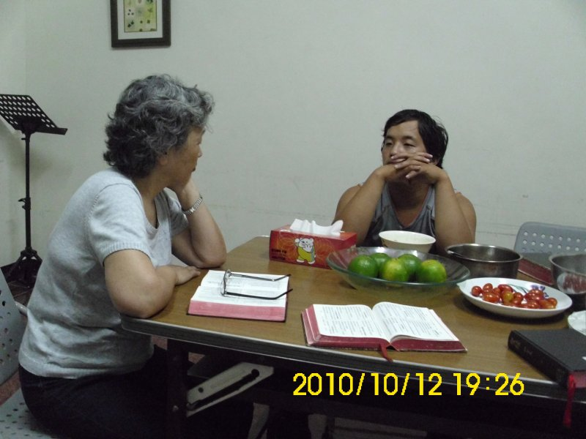
拿了碗就開始吃起來。牧師、師母就像他們的父母，關心他們肚子餓，關心他們的功課，關心他們的品格信仰等。飯後就上去做功課，我們有人幫忙課輔，
或者禱告輔導有
需要的人。李牧
師、師母在中學
教導得勝者課程，
學校是開放的，

Slide 16
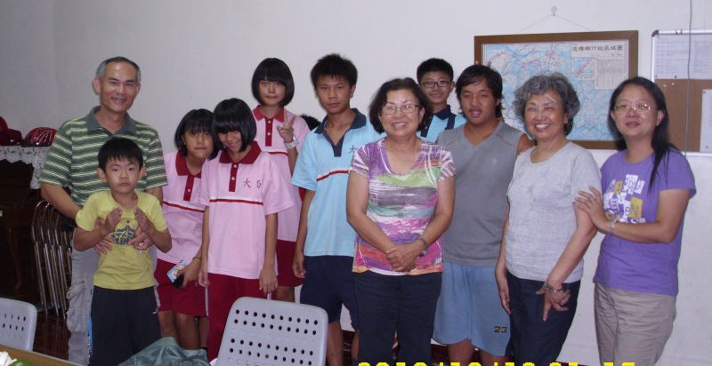
李牧師他們已經建立了很好的服事管道，只要我們願意去，就可以參與服事。他們同時也開拓了監獄事工。第二天我們參加他們的家庭
聚會，
參加姐
妹會，
門徒訓
練

Slide 17
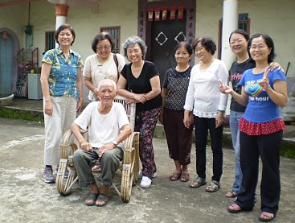
去探訪94歲的獨居老人，結束了，李牧師就送我們去祈禱園。 短短的兩天兩夜，看見李牧師師母的服事我很受感動。鄉下基督徒的比例非常低，聽
說有一個村
子只一個基
督徒，聽了
內心很有負
擔。

Slide 18
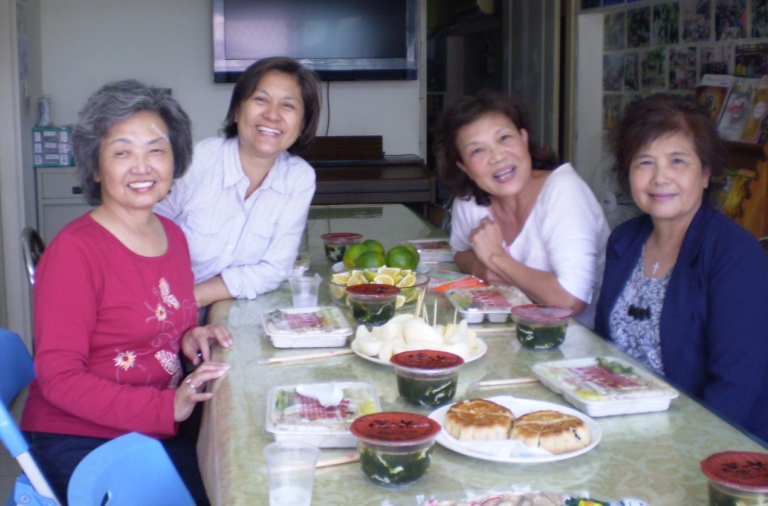
11/9～11/14和淑星要去参加壯年福音體驗營。到了嘉義，嘉義嘉南台福教會傳道人吳老師來接我們，熱情的接待我們，到他們教會，與同工們一起用
餐。和我們
分享他們的
事工，他們
非常需要有
人來參與。
太保台福教會

Slide 19
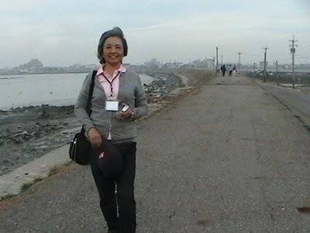
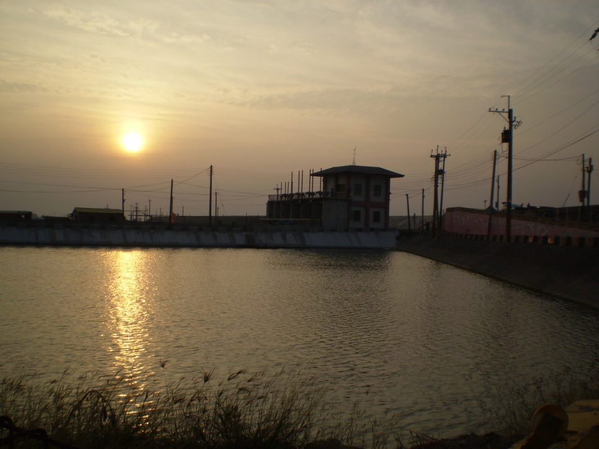
他們的工作和基福鄉福類似。盼望台福弟兄姐妹同來耕耘。
吳老師送我們到與體驗營負責人林博弟兄會面。
參加五天五夜『壯年福音體驗營』

Slide 20
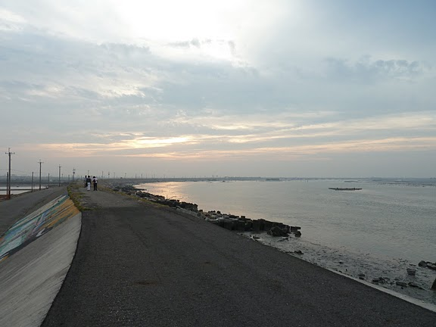
走在嘉義縣東石鄉海灣堤岸的情景，夕陽下一邊是海，一邊是村莊，夕陽西斜
彼此交
相輝映
真有說
不出的
美。堤
岸兩旁一
堆一堆的蚵仔殼。一陣陣清爽海風吹來…

Slide 21
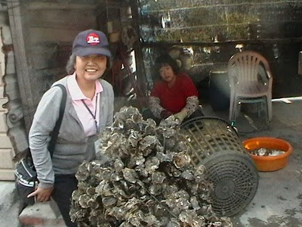
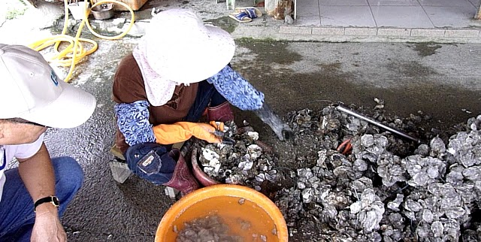
壯年體驗營中，我是唯一的年長者,但是感謝神，祂仍賜給我這次的機會來參與。我看到鄉村孩子老人居多，年老的仍殷勤的工作。堤岸邊看到挖蚵仔的，他們有時候清晨三、四點就要起來工作。

Slide 22
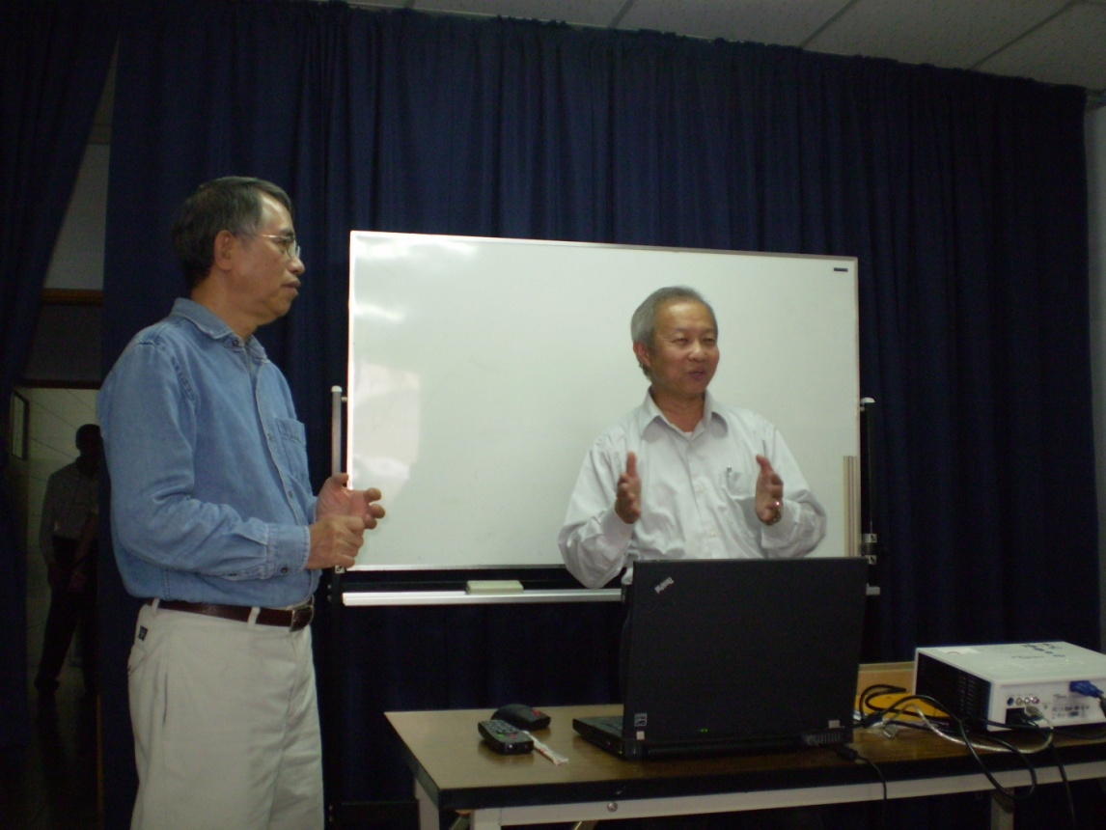
在鹿草鄉，挨家探訪的中，也看見耕地種田的年長者，他們的收入不多，但在民間信仰的拜拜上卻大事鋪張～。這讓我感慨～！我們探訪幾個鄉福的教會，教會做法因人而異有所不同；
譬如灣內教會，
由國外的弟兄
姐妹輪流一兩
個月，或更長時間，來替換服事。
灣內教會

Slide 23
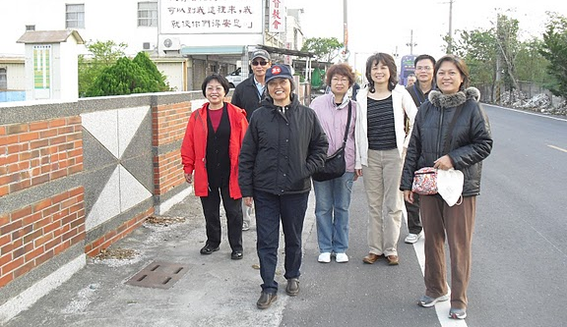
大碑教會韓國牧師在這裡九年。溝教會楊姐妹帶領幾位女傳道服事。鹿草教會一位女傳道，由鄉福協助開創。東石教會...。雖然不同，但是都同樣做學生課後輔導為主，以下一代的品
格教育，啓
發知識，智
能，引領他
們認識耶穌。

Slide 24
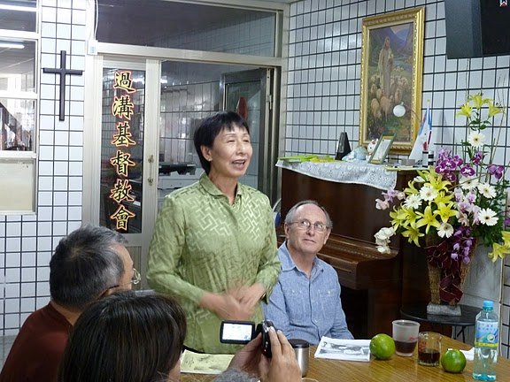
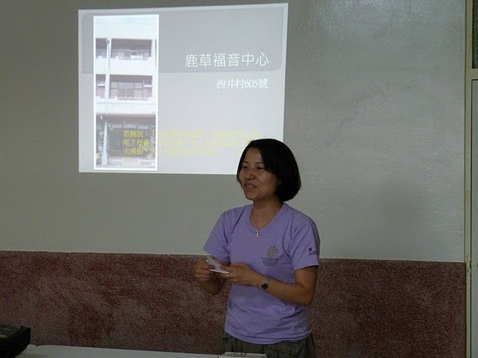
弟兄姐妹憑著信心,用基督的愛,來改變鄉村的體質。
過溝教會
大碑教會
鹿草教會

Slide 25
走在路上，大小的廟宇到處可見；當我走到一個地方時，看見有幾個老年人坐在一起喝茶聊天，當時我心裏面有一個聲音說：「他們需要福音！」主啊！是的！但是我不知道如何去接近他們，自己年齡大了，來這裡居住怕不方便。韓國牧師的話：【我願意天天為主活嗎？ 我願意天天為主死嗎？在困難當中存著喜樂的心！等候神的應許嗎？】

Slide 26
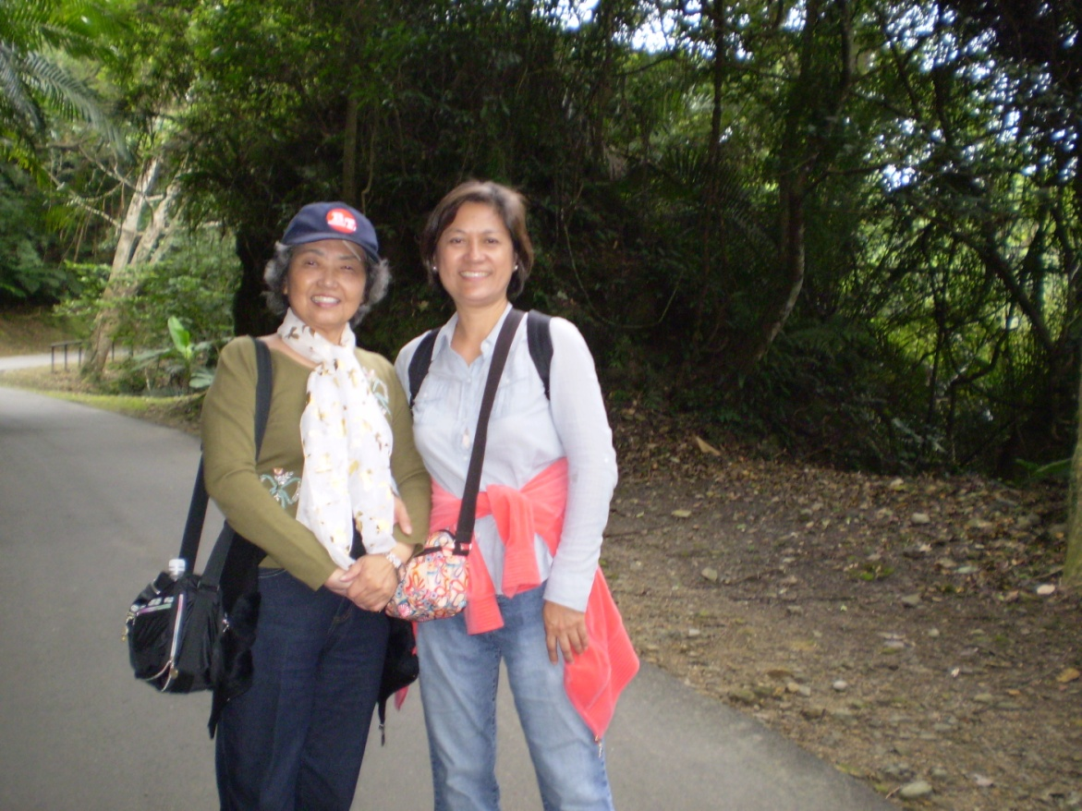
主啊！幫助我，保守我，帶領我，單單仰望創始成終的主，勇敢的跟祢走。阿們！
詩131:1.【耶和華阿，我的心不狂傲，我的眼不高大。重大和測不透的事，我也不敢行。】
2.【我的心平穩安靜、
好像斷過奶的孩子在
他母親的懷中．我的心
在我裡面真像 斷過奶的孩子。】
後慈湖

Slide 27
3/9/11--5/9/11踏上台灣短宣之路
1.宣教的負擔： 2.聖靈的提醒:
3.牧師的安排： 4.牧師的提醒：
莊牧師的話: 妳去陪傳道人禱告探訪，看她需要妳做什麽，妳就做什麽，不是妳要做什麽。

Slide 28
路19:44【並要掃滅你、和你裡頭的兒女、連一塊石頭也不留在石頭上.因你不知道眷顧你的時候。】
今天主來的日子比從前更近了，趁著還有今天，趕快去做父神在耶穌基督裡向我們所定的旨意，不要擔心出去要做什麽，神知道什麼樣使用我們，只要將自己交托給主，把握現在主眷顧我們每一個人的時候。

